Slide 1
Coldplay

Slide 2
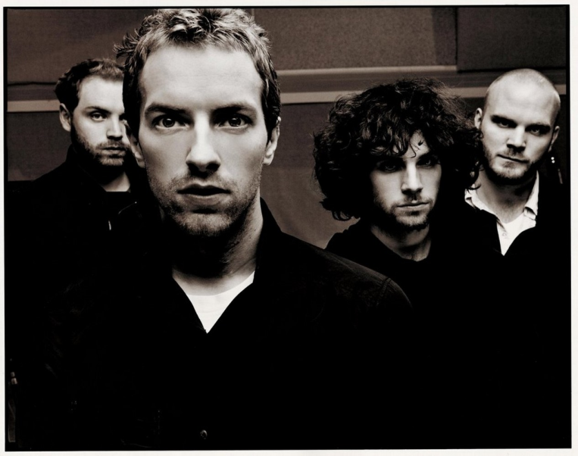
Uvod:
Skupino Coldplay so leta 1998 v Londonu ustanovili pevec Chris Martin, kitarist Jonny Buckland, basist Guy Berryman in bobnar Will Champion.

Slide 3
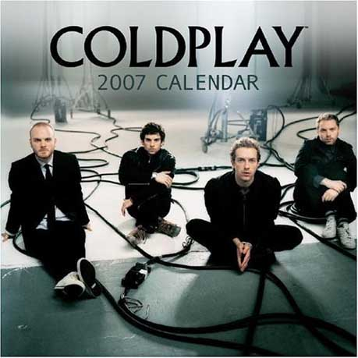
O skupini:
Dve leti po ustanovitvi skupine so postali slavni po vsem svetu.
V enajstih letih obstoja skupine se je po vsem svetu prodalo več kot 50 milijonov njihovih albumov. Glasbo skupine lahko uvrstimo med alternativni rock.
Za skupino velja, da je ena izmed redkih, ki se je v zadnjih letih prebila do prave stadionske atrakcije in se lahko po obiskanosti, kosa z velikimi imeni, kot so Rolling Stones, U2 ali AC/DC.

Slide 4
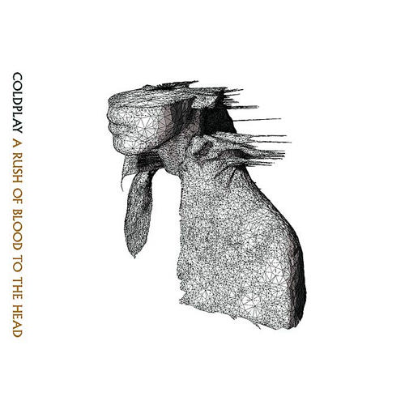
Diskografija:
Parachutes
leta 2000
Skladba “Shiver”.
A Rush of Blood to the Head
Avgusta 2002 Skladbe “In my place”, “Clocks” ter “The Scientist”.
X&Y
Junija 2005
skladbi “X&Y”, “The hardest part”.
Viva la vida or death and all his friends-
Junija leta 2008.
Skladbe “Violent hill”, “Life in the technocolor II” in “Viva la vida”.

Slide 5
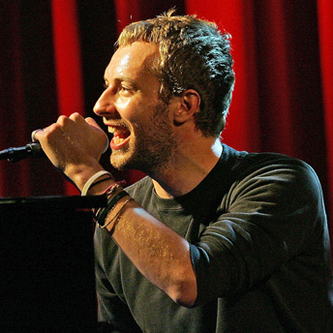
Chris Martin:
Vokalist Chris Martin igra kitaro ter je odličen pisec pesmi. V gimnaziji je ustanovil svoj prvi bend. Študij je nadaljeval na Londonski univerzi, kjer je srečal Will Championa, Jonny Bucklanda ter Guy Berrymana. Že pred univerzo pa je spoznal Phil Harveya, ki je kasneje postal menedžer skupine Coldplay.
Chris je na nastopih zadolžen predvsem za igranje kitare ter petje pesmi.

Slide 6
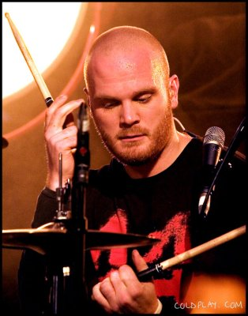
Will Champion:
Bobnar Will Champion je odraščal ob igranju kitare ter občasno tudi ostalih inštrumentov (bas, klavir, flavta). Preden se je pridružil skupini Coldplay je ustanovil svoj bend imenovan Fat Hamster. Kot zadnji se je pridružil skupini ter prevzel vlogo bobnarja.

Slide 7
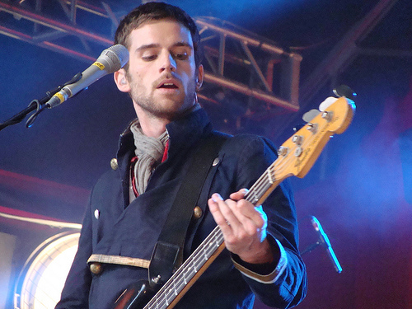
Guy Rupert Berryman:
Guy Rupert Berryman je odličen basist, ki se je rodil leta 1978 na Škotskem. V zgodnih letih je študiral inžinirstvo na londonski univerzi. Ko je slišal za Chrisov band je pristopil k skupini.

Slide 8
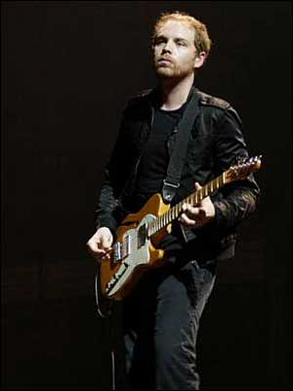
Jonathan Mark Buckland:
Jonathan Mark Buckland, poznan kot Jonny Buckland, je angleški kitarist in glasbenik, najbolj znan po igranju kitare v skupini Coldplay. Rodil se je v Londonu. V glasbeni svet pa ga je potegnil njegov brat. Pri enajstih letih je začel igrati kitaro. Po srednji šoli se je vpisal na Londonsko univerzo, kjer je srečal ostale člane skupine Coldplay.

Slide 9
Alternativni rock:
Alternativni rock (imenovan tudi alternativna glasba ali na kratko alternativa) je eden od zvrsti rock glasbe, čigar začetki segajo v osemdeseta leta (1980-1989). Zelo popularen je postal v devetdesetih (1990-1999) in njegova popularnost se je ohranila vse do danes.

Slide 10
Zanimivosti:
Kot alternativni band si skupina še vedno privošči dosti improvizacije na odru.
Nam najbližji koncert so imeli v Videmu pred približno šestimi meseci.
Vsako leto dajo 10% dobička v dobrodelne namene.

Slide 11
Viri:
Slovenska in angleška wikipedija
http://sl.wikipedia.org/wiki/Alternativni_rock
http://www.studentsoftheworld.info/sites/music/img/23492_coldplay1.JPG
http://www.southshields-sanddancers.co.uk/photos_posters/coldplay_calendar_photo.jpg
http://www.zurnal24.si/reportaze/viva-la-coldpkay-videm-88167
http://images.google.si/images?hl=sl&q=alternativni%20rock&cr=countrySI&um=1&ie=UTF-8&sa=N&tab=wi
http://images.google.si/images?hl=sl&cr=countrySI&um=1&sa=1&q=coldplay&btnG=Iskanje&aq=f&oq=&start=0
http://en.wikipedia.org/wiki/Coldplay_discography

